Slide 1

*기본형데이터형을 읽어들이거나 내보낼 때 사용하는 스트림
- DataInputStream, DataOutputStream사용
기본형데이터형쓰기
파일과연결
JVM
instance
HDD
D.O.S
F.O.S
dos.wirteInt( 20 )
20
F.I.S
D.I.S
dis.readInt( )
경로 + 파일명
파일과연결
기본형데이터형읽기
*객체를 읽어들이거나, 내보낼 때 사용하는 스트림
- ObjectInputStream, ObjectOutputStream사용
- 기본형 데이터형은 stream을 타고 나갈 수 있지만, 객체는 stream을 타고 나갈 수 없다.
파일과연결
객체쓰기
JVM
instance
HDD
O.O.S
F.O.S
oos.wirteObject( 객체 )
oos.flush()
객체
F.I.S
O.I.S
ois.readObject( )
경로 + 파일명
파일과연결
객체읽기

Slide 2
*객체의 크기는 알 수 없다?
ObectOutputStream, ObjectInputStream => 8bit steam => 한번에 전송하는 데이터의 크기 8bit
- 기본형 데이터형은 전송가능, 참조형 데이터형은 전송 불가능.
- 참조형 데이터형이 stream을 타고 나갈려면 객체가 일정크기로 쪼개져야 한다.
- 직렬화를 막을려면 transient 접근 지정자를 변수 앞에 사용
객체쓰기
파일과연결
JVM
F.O.S
O.O.S
A instance
B instance
-객체는 일정크기로
쪼개지지 않는다.
-쪼개질려면 java.io패지키의
Serializable interface를 구현한다
marshaling
HDD
oos.wirteObject( 객체 )
oos.flush()
F.I.S
…
O.I.S
경로 + 파일명
ois.readObject( )
파일과연결
쪼개져서 들어온 객체의
조각을 사용하기위 합쳐야하는데
unmarshaling 이라고한다.
객체 읽기
instance
marshal stream
class Test{
private transient String
private int

Slide 3







*Network Programming
- CS( Client /Server ) Programming( 통신프로그램 )
- java.net패키지에서 관련클래스들을 제공.
- network : 서로 다른 컴퓨터를 연결하기 위한 데이터 통신망.
컴퓨터가 제어
router
router
router
Hub
router
Hub
Hub
Com A
Com A
router
Com A
router
router
Com B
Com B
NIC (Network Interface Card ) : LAN card
RJ-45를 사용하여 UTP Cable연결( 전송하는 데이터의 양에 따라 두께가 달라진다. CAT.1~ CAT.8)
NIC – 컴퓨터에서 네트워크를 사용하기위해 장착하는 카드.
( MAC주소가 할당( 제조사에서 할당 -유일)),
IP주소를 할당( 사용자할당- 컴퓨터를 식별하기 위한 주소))
Hub – 여러 개의 컴퓨터를 연결하고, (MAC주소로)찾기 위한 장비
Router – 여러 개의 Hub를 관리하고, 목적지 컴퓨터의 최단거리를 테이블로 저장하고 관리.
Protocol – 데이터를 송.수신하기위한 전송 규약

Slide 4

*OSI 7 Layer Reference Model
- 개방형 시스템에서 데이터를 주고 받는 것을 이해하기 쉽도록 정의한 7가지 계층.
(실제 구성은 TCP/IP 4계층 모델 사용)
-상위 계층은 하위 계층 PDU(Protocol Data Unit)를 내려주고 서비스를 요청 (Service Request)
김선경
장용석
Com A
자바공부함
Com B
용석형 뭐해?
PDU
Header : 정보
Payload : 값
용석형 뭐해?
a
용
a
용
자바공부함
응용계층
응용계층
표현계층
p
UTF-8|
p
UTF-8|
표현계층
세션계층
가상연결
세션계층
전송계층
s
세션층정보|
Protocol을 사용한 실제연결
전송계층
네트워크 계층
s
세션층정보|
네트워크 계층
데이터 링크계층
데이터 링크계층
물리계층
media
물리계층
NIC
NIC
*응용계층 ( Application Layer)
사용자가 네트워크에 접속하기위해 사용하는 프로그램.(http, ftp, telnet, ssh)
*표현계층( Presentation Layer)
사용자가 입력한 값이 어떻게 변화되어 컴퓨터에 보여질 지 설정하는 계층. (charset encoding, 암호화,, )
*세션계층 (Session Layer)
가상연결 ( 호 단위의 연결 )
*전송계층( Transport Layer )
실제연결 (Protocol사용 – TCP, UDP)
*네트워크 계층( Network Layer)
경로찾기 ( 길 찾기), Packet 시작점에서 최종 목적지까지 성공적으로 전달될 수 있도록 경로를 설정하는 일)
*데이터링크 계층(Data Link Layer)
데이터를 오류없이 전송하기 위해 전송선로(media)에 link해 줄지를 설정하는 일.
*물리계층( Physical Layer)
데이터를 물리적인 매체에 실제 매핑하여 보내는 일 ( 비트의 흐름을 제어 )

Slide 5
*데이터 전송 시 장애 원인( Transmission Impairment)
Com A
Com B
Packet(데이터를 싣는 단위 – 1byte) 통신
TCP – 패킷이 1byte로 고정
UDP – 패킷의 크기를 개발자가 설정할 수 있다.
*장애원인 3가지
-외부에서 발생하는 큰 충격.(천둥)
-데이터를 전송하는 선에서 열이 발생하는 경우.
-혼선
*Java 언에서는 OSI 7Layer의 상위 4계층에 해당하는 코딩을 한다. => 쉽다.
-응용계층 : Application개발.( Swing )
-표현계층 : charset 변환( encoding, decoding )
-세션계층 : 가상연결
-전송계층 : 프로토콜 설정( TCP, UDP) - Socket

Slide 6
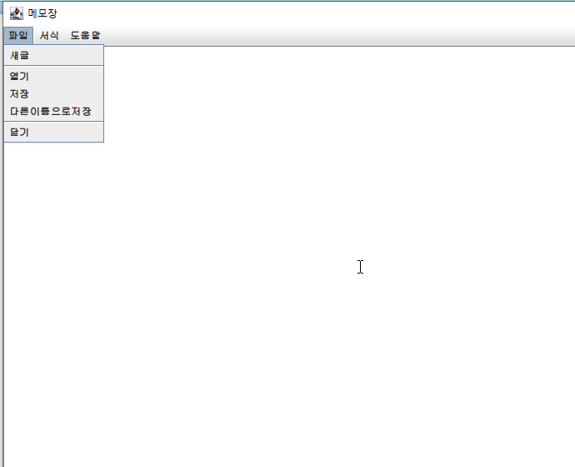
숙제 :
1.새글
메모장의 내용이 없었다면 타이틀바에 “메모장 –새글” 로 설정.
-열기를 하지 않은 상태에서 문자열이 들어있다면 “저장여부를 묻고”
파일명을 설정하여 저장한 후 새글을(J.T.A초기화) 만든다.
-열기를 한 상태에서는 기존의 내용과 변경된 내용있는지 판단하여
변경되지 않았다면 J.T.A를 초기화 한다.
변경된 내용이 있다면 저장 여부를 묻고, 열었던 파일에 저장한 후
J.T.A를 초기화 한다.
2.열기
-J.T.A에 기존에 내용이 없는 상태에서 열기가 눌리면 “저장여부를 묻고”
파일명을 설정하여 저장한 후 “열기 다이얼로그를 제공” 한 후
파일을 선택하면 J.T.A에 파일의 내용을 보여준다.
-열기를 한 상태에서는 기존의 내용과 변경된 내용있는지 판단하여
변경되지 않았다면 J.T.A를 초기화 한다.
변경된 내용이 있다면 저장 여부를 묻고, 열었던 파일에 저장한 후
J.T.A를 초기화 한다.
3.저장
- 파일을 한번이라도 열지 않았다면 무조건 “새이름으로 저장”한다.
- 파일을 열었다면 기존에 파일에 저장한다.(덮어쓰기)
4.새이름으로
- 파일다얼로 로그를 띄워서 저장을 수행
5.프로그램이 종료되면 현재 글꼴 상태를 저장한 후 다음 번 실행될 때 해당 글꼴을 적용하여
보여준다.
*동작을 파악하기 어렵다면 메모장을 동작시켜 관찰하여 적용할 것.

